Slide 1
TRƯỜNG TIỂU HỌC YÊN TRẠCH
Toán – Lớp 4A4
Phân số
GV: NGUYỄN THỊ LUẬN

Slide 2

KIỂM TRA BÀI CŨ.
- Viết công thức tính diện tích và chu vi của hình bình hành?
* S = a x h (cùng đơn vị đo)

Slide 3
Toán
Phân số
a. Giới thiệu phân số:
- Chia hình tròn thành 6 phần bằng nhau, tô màu 5 phần.
* Ta nói: Đã tô màu năm phần sáu hình tròn.
Ta gọi
là phân số.
Viết:
Phân số
có tử số là 5, mẫu số là 6.
Đọc: năm phần sáu.
* Mẫu số là số tự nhiên viết dưới gạch ngang. Mẫu số cho biết hình tròn được chia thành 6 phần bằng nhau.
* Tử số là số tự nhiên viết trên gạch ngang. Tử số cho biết 5 phần bằng nhau đã được tô màu.

Slide 4
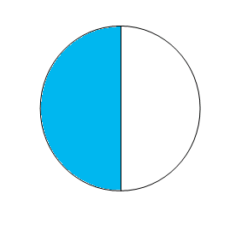
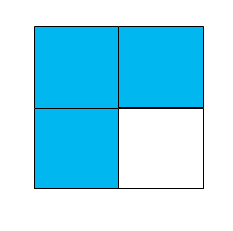
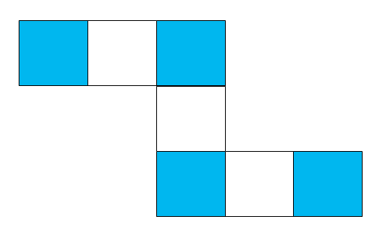
b. Ví dụ:
Viết rồi đọc phân số chỉ phần đã tô màu trong mỗi hình dưới đây:
Hình 1
Hình 2
Hình 3
Viết:
Viết:
Viết:
Đọc: một phần hai
Đọc: bốn phần bảy
Đọc: ba phần tư

Slide 5
c) Nhận xét:
là những phân số.
Mỗi phân số có tử số và mẫu số. Tử số là số tự nhiên viết trên gạch ngang. Mẫu số là số tự nhiên khác 0 viết dưới gạch ngang.

Slide 6
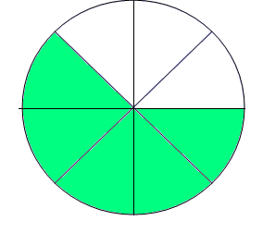
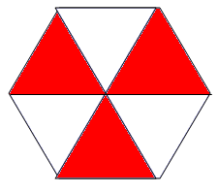
a)Viết rồi đọc phân số chỉ phần đã tô màu trong mỗi hình dưới đây:
1
Hình 2
Hình 3
Hình 1
Hình 4
Hình 5
Hình 6
b) Trong mỗi phân số đó, mẫu số cho biết gì, tử số cho biết gì ?

Slide 7
a)Viết rồi đọc phân số chỉ phần đã tô màu trong mỗi hình dưới đây:
Hình 1
Hình 3
Hình 2
Viết:
Viết:
Viết:
Đọc: hai phần năm
Đọc: năm phần tám
Đọc:ba phần tư
Hình 4
Hình 6
Hình 5
Viết:
Viết:
Viết:
Đọc: bảy phần mười
Đọc: ba phần sáu
Đọc: ba phần tám
b) Trong mỗi phân số đó, mẫu số cho biết gì, tử số cho biết gì ?

Slide 8
Mẫu số là tổng số phần bằng nhau đã được chia ra. Tử số là số phần bằng nhau được tô màu.

Slide 9
2
Viết theo mẫu:
Phân số | Tử số | Mẫu số
Phân số | Tử số | Mẫu số
 | 3 | 8
 | 12 | 55
6
11
8
10
18
25
5
12

Slide 10
Bài 3: Viết các phân số
a. Hai phần năm:
b. Mười một phần mười hai:
c. Bốn phần chín:
d. Chín phần mười:
e) Năm mươi hai phần tám mươi tư:

Slide 11
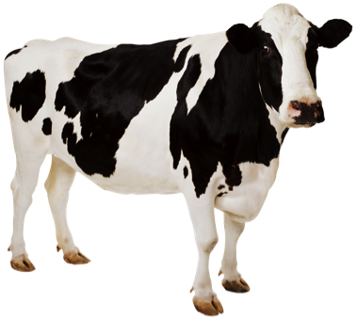

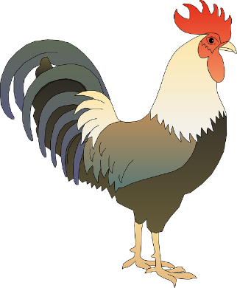
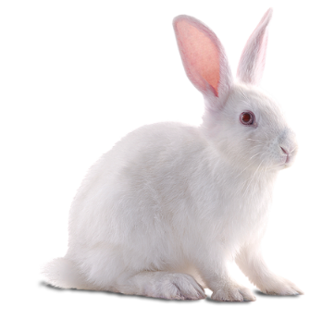
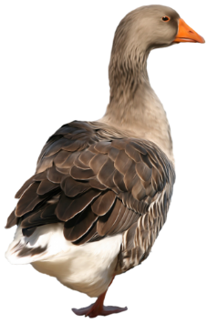
CON
VẬT
MANG
SỐ
TRÒ CHƠI

Slide 12

Trò chơi
Ai nhanh – Ai đúng

Slide 13


Câu hỏi
Bắt đầu
Hết giờ
Đáp án
15
10
9
8
5
2
0
13
6
11
12
3
1
20
19
18
17
16
4
14
7
Viết phân số: năm mươi hai phần tám mươi tư
PHẦN THI RUNG CHUÔNG VÀNG LỚP 4A4

Slide 14
Đáp án

Slide 15
Câu hỏi
15
10
9
8
5
2
0
13
6
11
12
3
1
20
19
18
17
16
4
14
7
Đáp án
Bắt đầu
Hết giờ
Đọc phân số
PHẦN THI RUNG CHUÔNG VÀNG LỚP 4A4

Slide 16
Đáp án
Hai phần năm

Slide 17
Câu hỏi
15
10
9
8
5
2
0
13
6
11
12
3
1
20
19
18
17
16
4
14
7
Bắt đầu
Đáp án
Hết giờ
Viết phân số có tử số là 9, mẫu số là 10
PHẦN THI RUNG CHUÔNG VÀNG LỚP 4A4

Slide 18


Slide 19
Câu hỏi
15
10
9
8
5
2
0
13
6
11
12
3
1
20
19
18
17
16
4
14
7
Bắt đầu
Hết giờ
Đáp án
Phân số
có mẫu số là …
PHẦN THI RUNG CHUÔNG VÀNG LỚP 4A4

Slide 20
27

Slide 22






CHÀO CÁC EM!

Slide 23
Bài 4: Đọc các phân số
Năm phần chín.
Tám phần mười bảy.
Ba phần hai mươi bảy.
Mười chín phần ba mươi ba.
Tám mươi phần một trăm.

